Slide 1


Nouvelles technologies de séquençage haut débit (NGS): application aux maladies génétiques rares
Reda Zenagui, PhD
Laboratoire de cytogénétique du DPI
Hôpital Arnaud De Villeneuve
CHU Montpellier – Université Montpellier

Slide 2
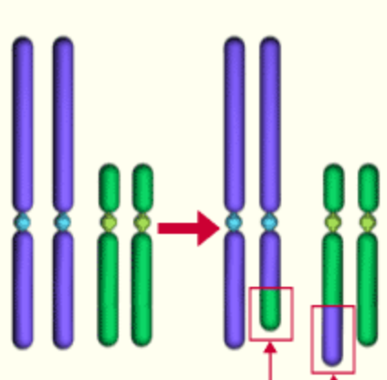

Diagnostic préimplantatoire (DPI)
La loi définit strictement le DPI: Diagnostic réservé aux couples ayant « une forte probabilité de donner naissance à un enfant atteint d’une maladie génétique d’une particulière gravité, reconnue comme incurable au moment du diagnostic ».
Stimulation ovarienne: récupération de 10 ovules
Fécondation in vitro: génération de 10 embryons
Biopsie embryonnaire : prélèvement de 2 cellules à J3
Transfert de l’embryon à J4
Diagnostic cytogénétique :exclusion des embryons atteints

Slide 3
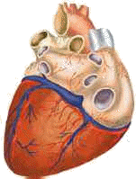
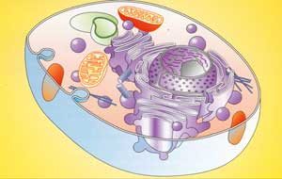
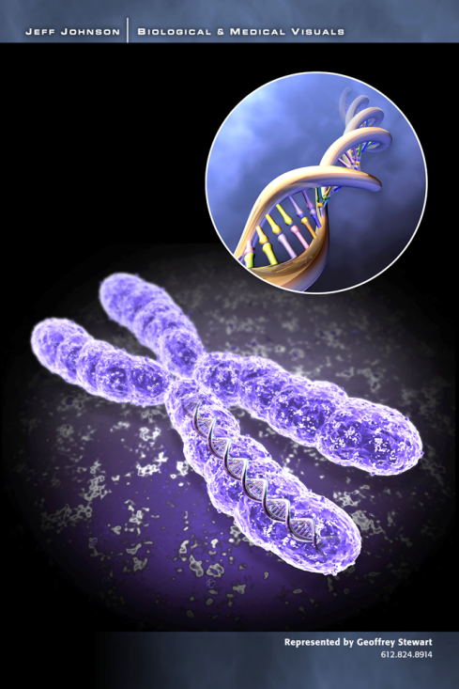
INTRODUCTION
Organisme
Organe
Cellule
et
Noyau
Chromosome (cytogénétique)
et/ou
Gènes (moléculaire)

Slide 4
INTERET du NGS?
Approche classique séquençage Sanger:
Séquençage séquentiel :
« patient par patient »
« gène par gène »
« exon par exon »
  Long
  non exhaustif
DMD: 79 exons
Certains gènes - non testés ex Titine (363 exons)
- pas analysés en entier ex RYR1
Séquençage à haut débit:
Séquençage de tous les exons de tous les gènes cibles de plusieurs patients en 1 seul temps

Slide 5
Patient: avec un phénotype particulier
Errance diagnostic
NGS
Panel
Exome
Genome
Mutations exoniques / CNV (del, dup...)
Mutation introniques profondes / réarrangements structuraux
Analyse Bioinformatique
Mutation causale

Slide 6
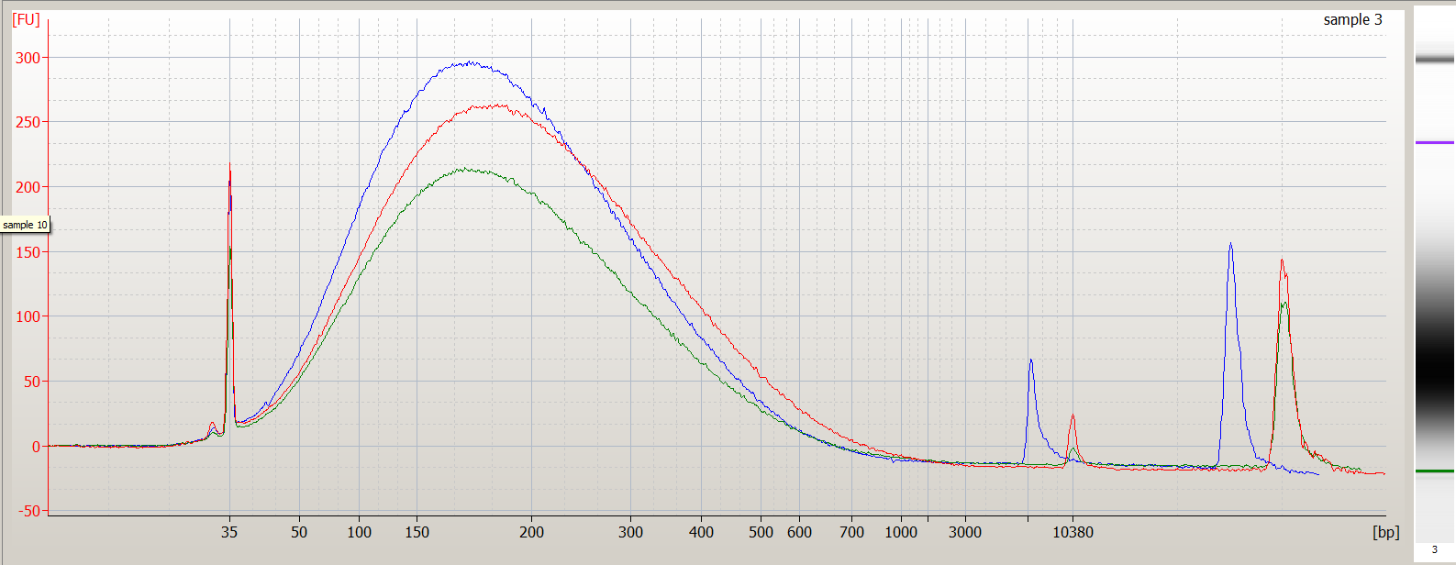
En pratique ça se passe comment?
Sélection des dossiers
Sélection de 12 dossiers en fonction du phénotype, âge ...
Vérification de l’intégrité des ADN & Fragmentation
Dosage des ADN
Vérification de la qualité sur un gel d’agarose
Fragmentation des ADN
Vérification du profil obtenu sur une puce à ADN
Générer des fragments autour de 200 pb

Slide 7
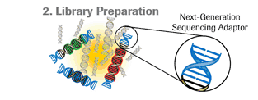
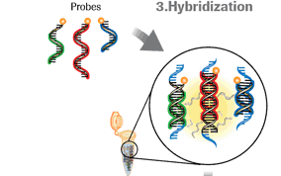
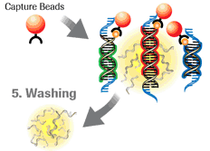
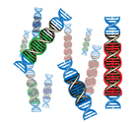
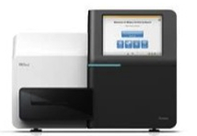
Capture ciblée
1-Fragmentation par Sonication
2- Hybridation des sondes avec ADN fragmenté
3-Capture des régions cibles
4-Amplification des régions cibles
5-Séquençage

Slide 8
Analyse bioinformatique
Primaire
Secondaire
Analyse des données brutes
Annotation des variants et application des filtres
Identifcation du ou des variants pathogènes

Slide 9
Taille des données
Ordres de grandeur :
1 CV en .doc 1 fichier mp3
1 photo HD
1 DVD
1 Blu-Ray DL
~ 500 ko
~ 3 Mo
~ 15 Mo
~ 4,3 Go
~ 50 Go

Slide 10
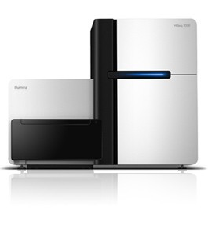
Taille des données en séquençage
Illumina HiSeq 2500
6 Milliards de reads Paired-end en 11 jours
Soit : (avant alignement)
600 milliards de bases en 11 jours.
1 génome humain en 200x
4~5 génomes humains en 40x
1 exome humain à 12000x
120 exomes humains à 100x
Ces données sont théoriques !
Dans la réalité, : on séquence sur 1 run d'Hiseq : Soit 3 à 4 génomes humains.
Soit 96 exomes humains.
1 hiseq 2500 = 2 flowcells = 2 x 8 lanes = 16 lanes.

Slide 11
Disques
Gestion des données
Problèmatique :
●
HiSeq 2500 : environ 12 To de données brutes en 11 jours.
●
2 runs / mois pendant 1 an = 288 To / an pour les données brutes.
●
Analyse des données pour 96 exomes ( 1 run) : 96 x 55 Go = 5,3 To / run
●
Analyse des données pour 24 runs : 5,3 To x 24 = 127 To / an
TOTAL : ~415 To / Année / Hiseq 2500

Slide 12
Réseau
Problematique :
HiSeq 2500 : 12 To de données produites en 11 jours.
Ces données ne peuvent pas être analysées sur l'HiSeq lui-même
●
Il faut donc les transférer vers un serveur de stockage externe.
●
Vitesse d'un réseau d'entreprise dédié performant : 1 Gb / seconde soit 125 Mo / seconde
Pour transférer 12 To :
12 000 000 / 125 = 96000 secondes.. Soit 27 heures ...
Sans aucun autre trafic, réseau dédié, sans interruption, pour 1 seul Hiseq ...

Slide 13
Coût matériel
1 To de disque dur performant = 1000 €
415 000 € / an / HiSeq 2500
●
●
Architecture réseau 1 Gb
200 000 € si pas de structure existante
Tout ceci n'inclut pas le coût du backup ni le coût du matériel d'analyse...
Il ne faut pas tout garder ...

Slide 14

Stratégies
Récapitulatif
 | Keep it or not ?
Images
Intensités
fastq
bam
sam
vcf
Stratégie la plus courante : garder les BAMs et les VCFs.
Stratégies répandues :
garder les FASTQs et les VCFs.
garder les BAMS, FASTQs et les VCFs.

Slide 15
Analyse Exomes
Machines de calcul :
L'analyse d'un exome sur une machine :
Sur une machine avec 1 CPU 8 coeurs à 2,5 GHz/ 32 Go de RAM sous Unix / Linux.
QC totaux :
Alignement local en 2 x 4 coeurs : Alignement global en 1 coeur : Clean / sort / dedup en 1 coeur : Indel realignement en 8 coeurs : Recalibration en 1 coeur : Recherche de variants en 8 coeurs : Annotation (en ligne) :
2 heures.
6 heures.
4 heures.
4 heures.
2 heures.
heure.
heures.
1 heure.
Total :
22 heures de calcul. sur 8 CPUs.
Soit 92 heures de calcul sur 1 CPU.

Slide 16
Notions de base en séquençage concernant l'analyse de données
Notions : Génome de référence
Le génome humain est actuellement maintenu par un consortium international : Genome Reference Consortium (GRC) composé de :
  EBI
  NCBI
  Sanger Institute
  Washington University in St Louis
  ...
La version actuelle du génome humain est :
  GRCh38
Ces génomes sont accessibles depuis Ensembl, UCSC, NCBI

Slide 17
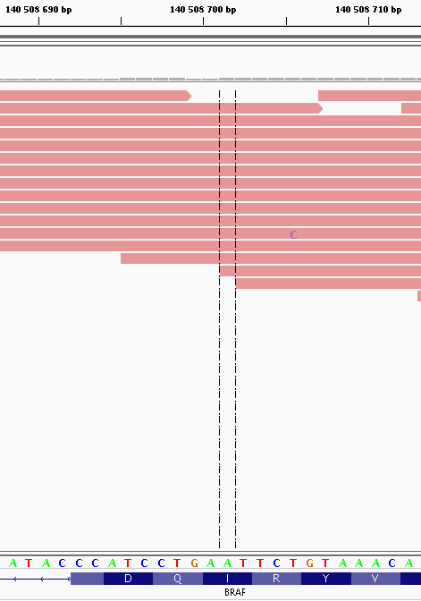
Profondeur
Read=lecture=séquence
La profondeur de séquençage est le nombre de lecture couvrant une zone déterminée.
Profondeur moyenne sur ce codon = 14x

Slide 18
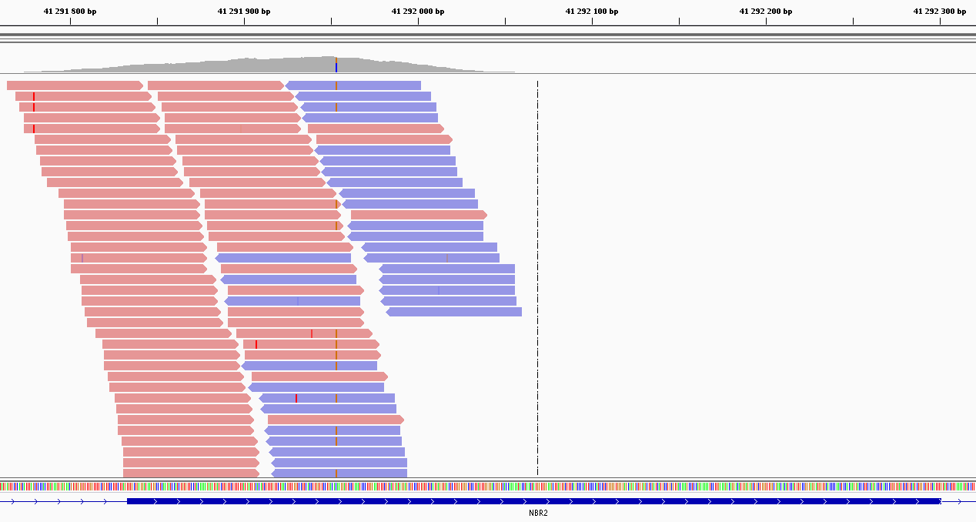
Couverture
Longueur de l'exon : 467 bases
Nombre de bases de l'exon couvertes par des reads : 231 bases
Couverture = 231 / 467
De l'exon
= 0,494
= 49,4 %

Slide 19
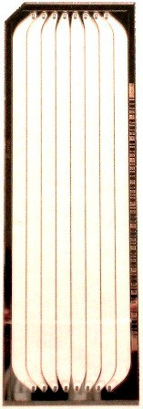
Barcodes
1 ligne :
Sample 1 : barcode ACTGTAA
Sample 2 : barcode GTCAATC
Sample 3 : barcode CTAGGCT
Sample 4 : barcode AGGTCCA
- ...
- ...
Ce barcode va être séquencé.
Chaque séquence aura un barcode attribué, ce qui permettra d'attribuer chacune des séquences à un échantillon spécifique lors du démultiplexage.

Slide 20
Target
Bases « out of target »
Bases « on target »
Target non couverte

Slide 21
Formats de fichiers
Données brutes
FASTQ
Alignement des séquences: BAM
Identification des variations: VCF
Notes:
Une analyse des données informatiques par 2 logiciels indépendants … et …

Slide 22
Formats de fichiers
Formats : fastq
@EAS54_6_R1_2_1_413_324 CCCTTCTTGTCTTCAGCGTTTCTCC
+EAS54_6_R1_2_1_413_324
;;3;;;;;;;;;;;;7;;;;;;;88
1 séquence
= Bloc de 4 lignes
@EAS54_6_R1_2_1_540_792 TTGGCAGGCCAAGGCCGATGGATCA
+EAS54_6_R1_2_1_540_792
ui.BBBAde ?7 ?/u;l-map3;83
Identifier Sequence
Quality Identifier Quality (Phred)

Slide 23
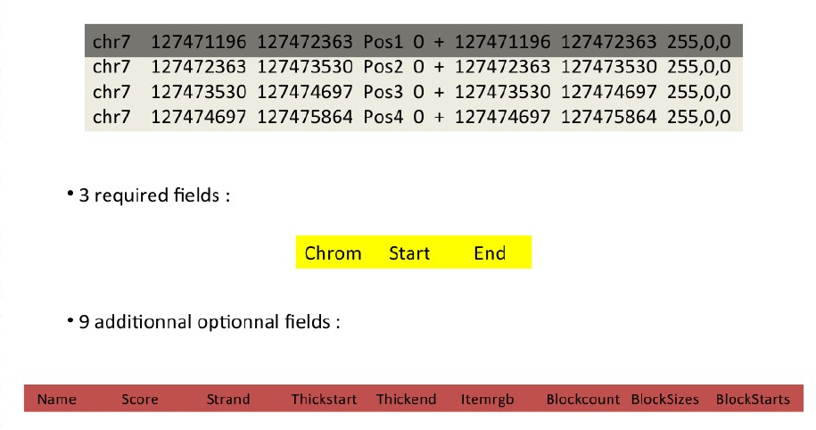
Formats : bed
BED format : Browser Extensible Data

Slide 24
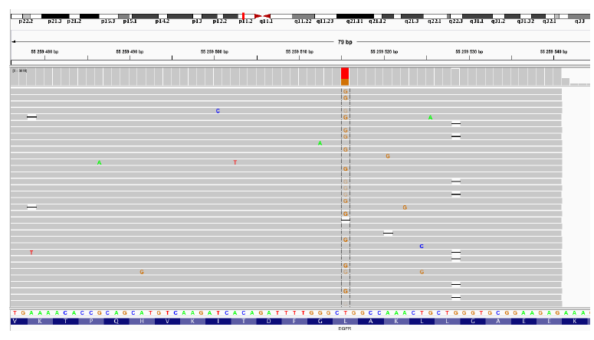
Formats : sam & bam
BAM file = compressed SAM file

Slide 25
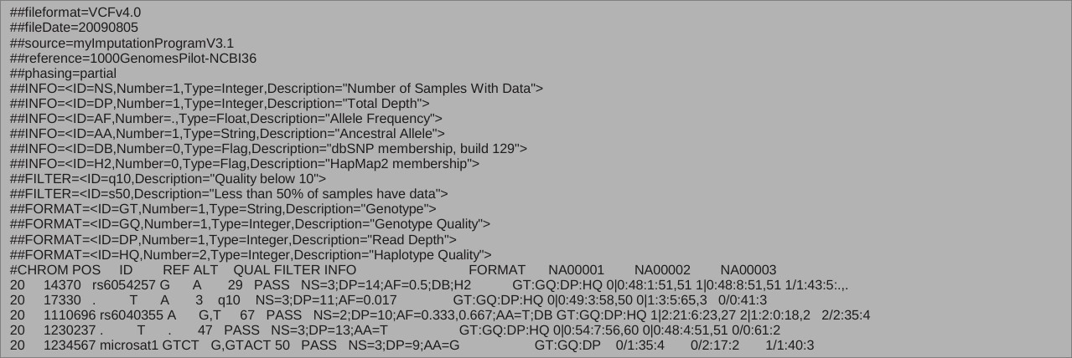
Formats : vcf
Champs fixés (8)
- Chromosome
- Position 1-based
- Identifieurs, séparés par des « , » ex : rs number, cosmic ID, etc ... 4 - Base de référence
- Bases alternatives
- Qualité moyenne des bases alternatives
- Passage du filtre, si non indication des critères ayant échoués 8 - INFO : décrit dans le header

Slide 26

Kenneth Cukier .The Economist

Slide 27
Myopathies et dystrophies musculaires
Myopathies et dystrophies musculaires sont un groupe de maladies Musculaires cliniquement et génétiquement très hétérogène (plus de 70 gènes connus)
Myopathie: Anomalie de la formation du muscle
Dystrophie musculaire :Dégénérescence musculaire, accumulation du tissu adipeux, fibrose
(la clinique, biologie, l’Anapath, l’IRM)
    Congénitale (DMC) ou progressive
    atteinte distale ou proximale
    Différent modes d’hérédité :AR, AD, Récessive liée a l’X…
Classification complexe
Etude des gènes est séquentielle
Dans environ 50% des cas, l’anomalie moléculaire n’est pas identifiée
Errance diagnostic

Slide 28
Projet Myopathies et dystrophies musculaires
Collaborations (Centre de Référence du Grand Sud‐Ouest):
Pr F.RIVIER (Montpellier)
Dr Claude CANCES (Toulouse)
Dr Caroline ESPIL (Bordeaux)
137gènes
Taille de la librairie:1014kb
Capture ciblée
Nimblegen Choise Library
(Roche)
NexTera Rapide Capture Custom Enrichment
(Illumina)
Mise en place d’une stratégie de diagnostic exhaustif et fiable par NGS des myopathies et dystrophies musculaires au laboratoire

Slide 29
Synthèse comparaison Illumina/Roche
MAIN CHARACTERISTICS | NRCCE Library | SeqCap EZ Choice library
Handling time | 3,5 days | 5 days
Nature of probes | DNA
Probe sizes | 80 mers | 50-120 mers
Probe spacing | overlapping | 40 pb spacing
Conception of capture design | Design Studio | NimbleDesign + Bioinformatics team
Amount of starting DNA | 50 ng | 10 ng
DNA fragmentation | enzymatic | mechanical
ON target / Total target | 82% | 80%
Theoretical mean deep sequencing of ROIs | 390X | 400X
Duplicate of PCR | 49% | 5%
Observed mean deep sequencing of ROIs | 198X | 380X
Coverage of ROIs at 50X | 91% | 99,10%
Number of ROIs covered < 10X | 14 | 2

Slide 30
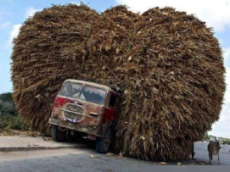
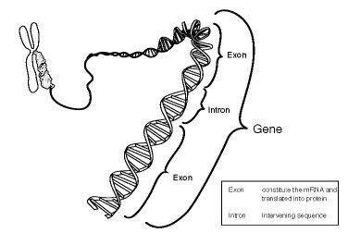

Interprétation des variants
Variant causal ?
Capture ciblée des exons de 137 gènes : 600-1000 variants/patient
Filtres
Qualité de l’analyse
Localisation du variant dans le gène
Conséquences sur la protéine
Fréquence dans la population générale
5 à 15 variants candidats/patient
Pathogène ou non pathogène ?

Slide 31
Analyse et interprétations des variants
3-10 variants/patient
Faux sens
Mut. frameshift
Site d’épissage
Non-sens
Variant(s) pathogène(s) ?
Outils de prédiction in silico: conservation durant évolution, domaines fonctionnels, modification effet physico-chimique… (SIFT, Polyphen, GVGD). Prédiction effet sur l’épissage (HSF, MaxEnt)
Bases de données de variations:
Fréquence: dbSNP, 1000 genome, ClinVar, EVS
Déjà décrit pathogène: LOVD, OMIM, UMD-DMD
Bases de données de maladies génétiques:
OMIM, ORPHANET, GENATLAS, GENREVIEWS
Littérature : PubMed
Logiciel Alamut
1-4 variants/patient
Etude données du patient: Phénotype + Mode de transmission
Validation Sanger
+
Etudes de ségrégation
+
+/- Analyse ADNc

Slide 32
Variants de signification clinique inconnue
Variant faux-sens
-Altération de la structure protéique par le seul changement de résidu
…GESGAGKT…
…GESGARKT…
??
Arguments à retenir lors de l’étude d’un VSCI (VUS):
  Présence et annotations dans les bases de données
  Ségrégation ou non dans la famille
  Conservation entre espèces
  Propriétés physico-chimiques des résidus impliqués
  Conservation dans un type de domaine
  Modélisation tridimensionnelle

Slide 33





Présence et annotations dans les BDs
- BDs généralistes
HGMD www.hgmd.cf.ac.uk/
OMIM www.ncbi.nlm.nih.gov/omim/
dbSNP www.ncbi.nlm.nih.gov/projects/SNP/
Ensembl http://www.ensembl.org/
EVS http://evs.gs.washington.edu/EVS/
1000 genomes http://www.1000genomes.org/
- LSDBs
liste HGVS http://www.hgvs.org/dblist/glsdb.html
LOVD http://www.lovd.nl/2.0/index_list.php
- Littérature
PubMed http://www.ncbi.nlm.nih.gov/
Google scholar http://scholar.google.fr/

Slide 34
Présence et annotations dans les BDs
Objectif:
Le variant est-il connu?
Dans quel contexte a-t-il été retrouvé?
Est-il décrit comme SNP? (quelle population, quelle fréquence?)
Si littérature ou LSDB:
Pathologie récessive: 2ème variant identifié?
Ségrégation familiale?
Retrouvé chez des contrôles?

Slide 35

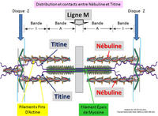
  Nécessité de réseaux d’expertise
Masse +++ de données
Gènes « nouveaux »
Polymorphismes
Généticiens moléculaires
Bioinformaticiens
Interprétation
Biochimistes
Anatomopathologistes
Cliniciens

Slide 36
Exemples de cas où le NGS a résolu un diagnostic de patient en errance diagnostique

Slide 37
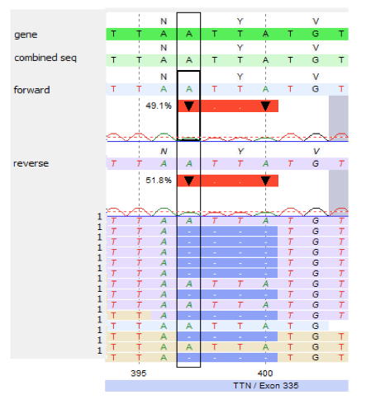
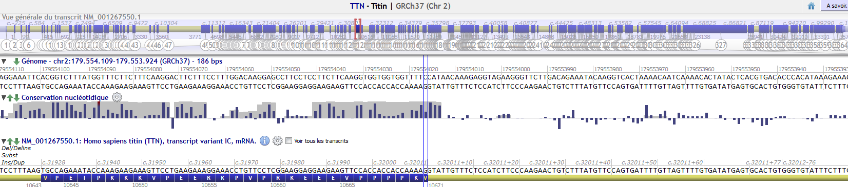
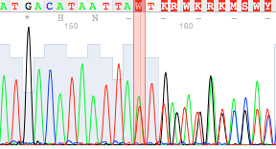
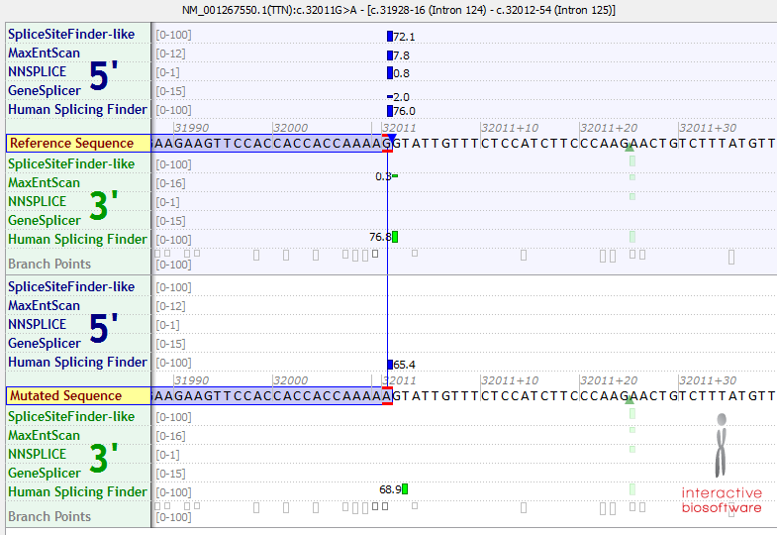
Exemple 1
Clinique: Trouble de la marche depuis l’âge de 40ans + atrophie de l’ensemble des muscles
c.89900_89903del ; p.Asn29967Metfs*27
Variant connu → pathogène
Chauveau et al. : AR (htz sains)
c.32011G>A ;
p.Val10671Met
Variant Faux sens non répertorié
In silico AA faiblement conservé
Dernière base de l’exon 125: prédiction HSF et MaxEnt affecte site consensus donneur d’épissage.
WT
Muté
Notes:
Ch. Suggere plutôt un transm rece car htz sains non malade
De manière signif

Slide 38
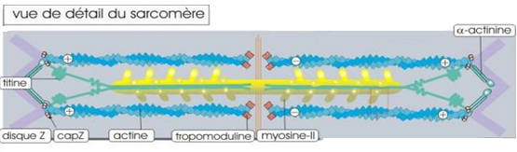
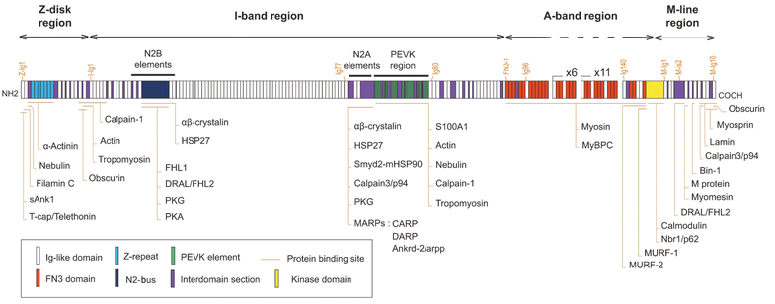
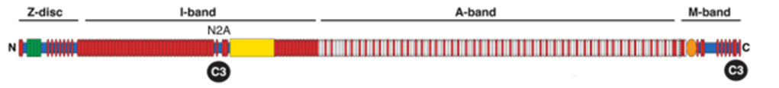
Très grand gène : 363 exons, séquences répétées
Contrôle l’élasticité du muscle
De nombreuses interactions protéiques
Peu étudié : peu de variants répertoriés,
domaines mal connus.
Tableaux cliniques et mode de transmission très variables
c.86506C>G
p.Leu28836Val
Schéma TTN
c.26503A>T
p.Lys8835*
c.51437-4_51444del
c.82676C>G
p.Ser27559Cys
c.89900_89903del
p.Asn29967Metfs$*27
c.68029A>G
p.Thr22677Ala
c.18260G>A
p.Ser6087Asn
c.32011G>A
p.Val10671Met
c.-14+5G>C
c.65575+2T>G
c.95069T>C
p.Val31690Ala
Age début variable de 2 à 40ans
Atteinte respiratoire dans 75% des cas
Différents degré de sévérité
Atteinte musculaire variable (distale/proximale)
Notes:
11 var sur tout le long de la ttn pas de hot spot
Incidence des titinopathies sous-estimée, Spectres clinique et mutationnel incomplètement connus

Slide 39
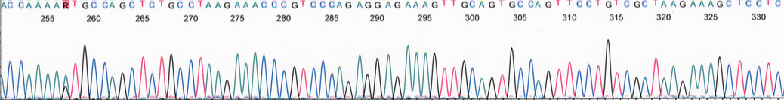
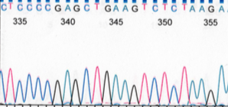
Mutation d’épissage c.32011G>A : vérification par RT-PCR.
RT-PCR
PCR
Séquençage
de l’ADNc du patient
et du contrôle
Extraction des ARN totaux
à partir du tissus musculaire
Obtention de l’ADNc
marquage
Amorce F
Mutation c.32011G>A
122
123
124
125
126
127
128
Amorce R
Exon 125
Exon 126
Exon 127
Notes:
J’ai donc réalisé une étude par rt pcr a partir d’une biopsie muscu du patient et j’ai réalisé un séquencage de l’adnc d’une portion du gene qui encadre le variant d’interet.
Aucun defaut d’epissage n’a été observé avec les couples d’amorces proposé.

Slide 40
Neuropédiatrie Montpellier.
Fr Rivier, U Walter-Louvier
  Exemple 2
Né le 07/02/11 – 4 ans
Myopathie congénitale non déterminée
Biopsie J45: peu contributive
Evolution favorable
Pas d'antécédent familial
NGS : ACTA1: c.493G>C Val165Leu, hétérozygote

Slide 41
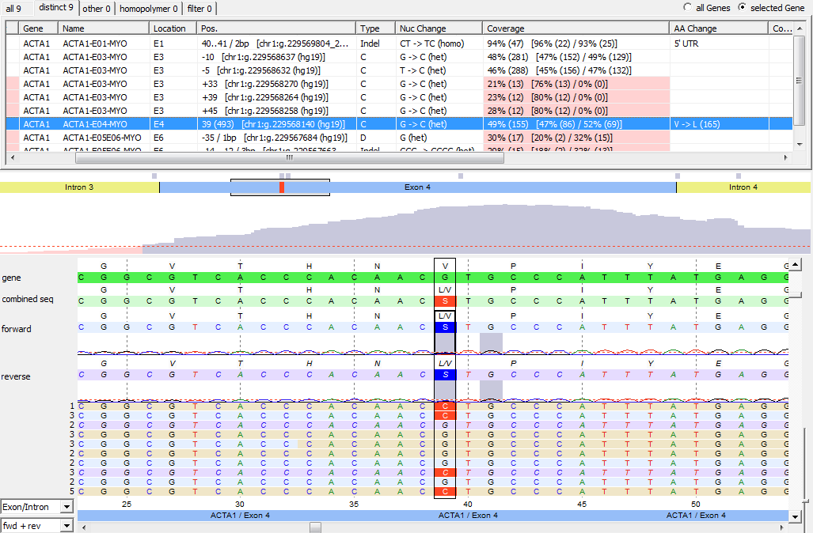
ACTA1 c.493G>C p.Val165Leu
Confirmée Sanger
c.493G>C htz
Non retrouvé chez les parents
Mutation de novo

Slide 42
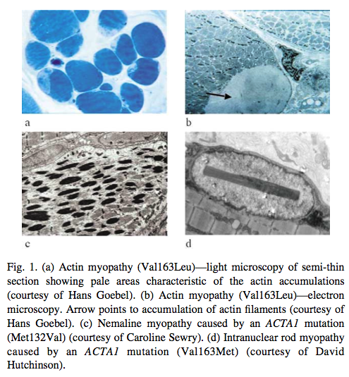
Val163Leu : mutation fréquente, dominante,
associée à deux pathologies: Actin Myopathy et Intranuclear rod myopathy (IRM).
    Correspondance avec signes cliniques du patient
    Histologie non évocatrice, mais biopsie réalisée précocément (1 mois ½) => à refaire
    (lors d’une intervention chirurgicale)
    Microscopie électronique non réalisée : à faire

Slide 43
  Exemple 3
Neuropédiatrie Montpellier. Fr Rivier, U Walter-Louvier
Patiente de 6 ans,
syndrome myopathique progressif depuis l’acquisition de la marche , ceintures ++
pas d’atteinte cardiaque ni de rétractions
CPK 2000 UI/L
NGS 137 gènes: mutation LMNA (p.Arg453Trp)

Slide 44
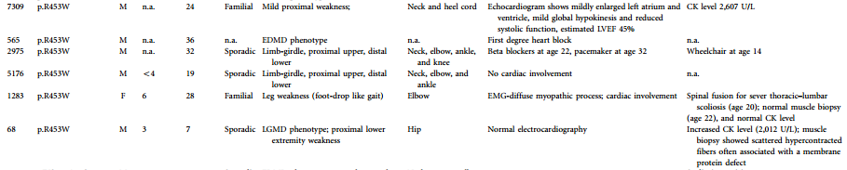
Mutation LMNA (p.Arg453Trp)
Base de données de mutations
Variation connue , fréquente
Dystrophie musculaire des ceintures avec rétractions et atteinte cardiaque
Risque d’atteinte cardiaque et de mort subite
=> surveillance cardiaque

Slide 45
Mutation LMNA (p.Arg453Trp)
Base de données de mutations
Variation connue , fréquente
Dystrophie musculaire des ceintures avec rétractions et atteinte cardiaque
Non évoquée par la clinique ni la biopsie
Etude génétique des parents nécessaire
=> montrer que ne sont pas porteurs (neomutation)
Risque d’atteinte cardiaque et de mort subite
=> surveillance cardiaque

Slide 46
  Exemple 4
Neurologie Montpellier. R Morales
Déficit proximal membres inférieurs depuis l’âge de 35 ans. CPK +4000
50 ans. Origine algérienne
Pas d’antécédents familiaux
  Parents non consanguins mais habitant le même village près d’Oran
  4 sœurs et six frères: RAS
Clinique évoquant FKRP, Calpaine, dysferline, Anoctamine 5
    Biopsie musculaire: Immuno-histochimie normale (pas de déficit en dysferline)
    Génétique: pas de mutation Calpaine ni FKRP
NGS:
ANO5 :Variant faux-sens homozygote:
c.656A>G ; p.Tyr219Cys
Confirmation du diagnostic

Slide 47
  Importance de l’étude familiale
Neuropédiatrie Montpellier. Fr Rivier, U Walter-Louvier
Jeune fille 14 ans ½
Syndrome myopathique touchant la ceinture pelvienne avec fatigabilité à l'effort, évoluant depuis l’âge de 3 ans
CPK normales, bilans cardiologique et respiratoire normaux.
Jeune frère : signes cliniques similaires
NGS: variant faux sens homozygote dans le gène TTN:
  c.94851T>A; p.Asp31617Glu
  Validé en Sanger
  Présent également chez le frère atteint
  Parent et sœur indemne testés:
  Parents: htz (consanguins)
  Sœur saine: également porteuse homozygote
Exclusion du diagnostic

Slide 48
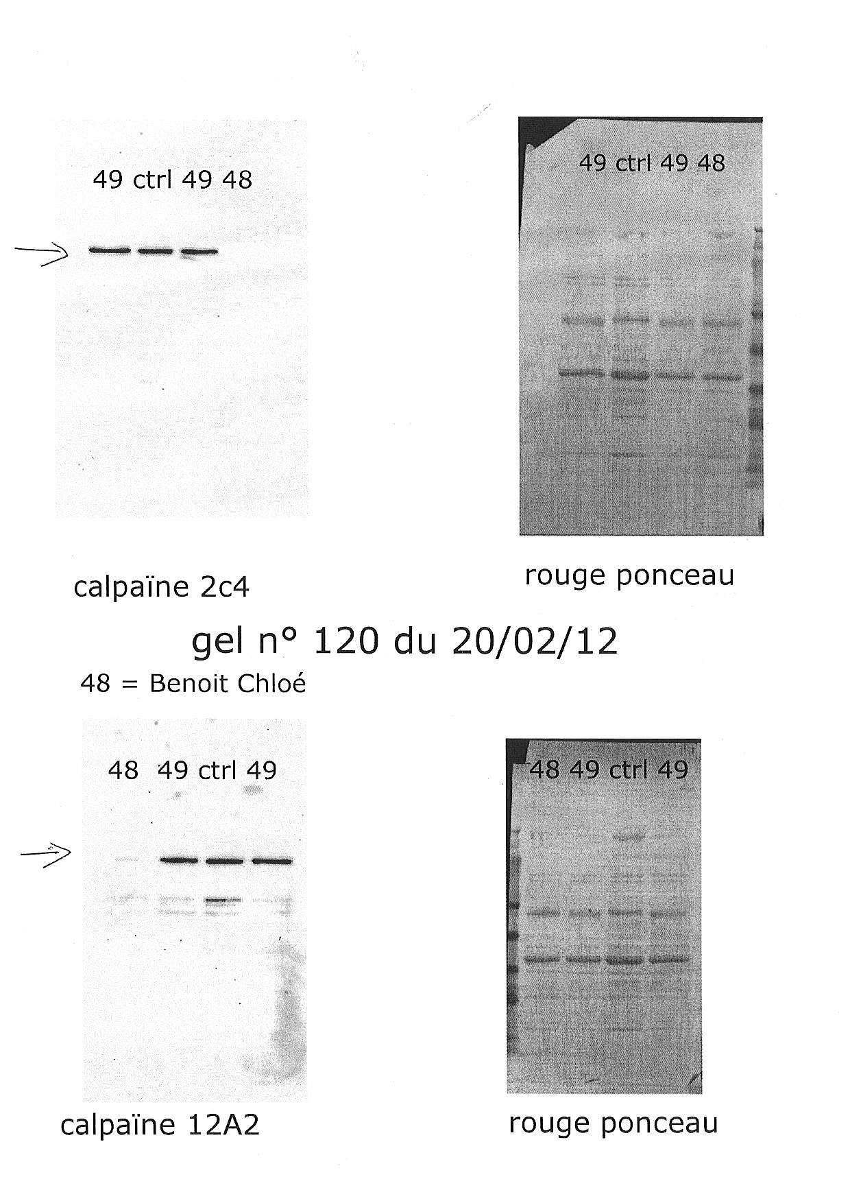

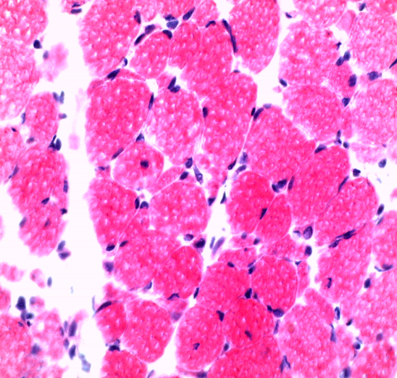
  Importance de la biopsie musculaire
Soeurs jumelles 6 ans atteintes
Syndrome myopathique à révélation précoce (1ère année)
Biopsie musculaire:
  anatomopathologie en faveur de myopathie congénitale: désorganisations myofibrillaires: structures minicores débutantes ? Centralisations nucléaires (10%).
  WB : absence Calpaïne =>Phénotype non concordant. Pas de mutation identifiée
Biopsie musculaire
HE : noyaux centraux
Western blot CAPN3
Patient
Valérie Rigau
Constance Delaby / Sylvain Lehmann

Slide 49
NGS: deux variants dans le gène TTN, bande M
non rapportées bases de données
  Ex 359: c.105036C>A, P.Tyr35012*
  Ex 360: c.106531G>C; p.Ala35511Pro: dernière base exon, prédit pour affecter épissage => tester sur biopsie musculaire
  Extrémité C-term domaine de liaison Calpaine3 => déficit secondaire
c.105036G>T
p.Tyr35012*
c.106531G>C
p.TAla35511Pro
Site liaison calpaïne3

Slide 50
Errance diagnostique et NGS: conclusions
Sur le plan biologique
Avantages
NGS: révolution du diagnostic
Diminution de l’errance diagnostique
Difficultés d’interprétation des variants
- Données cliniques et examens complémentaires +++
Etudes fonctionnelles des variants à développer
Sur le plan informatique
Avantages
Évolution constante des technologies informatiques
Diminution des coûts
Difficultés
Installations à prévoir pendant la mise en place des technologies

Slide 51
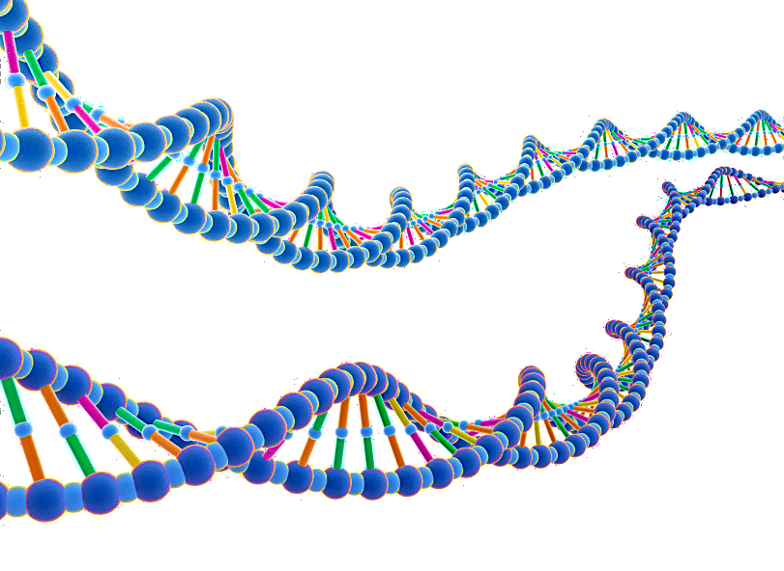

Merci de votre attention

Slide 52
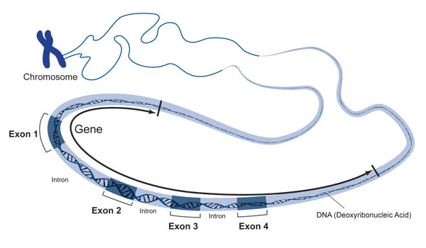
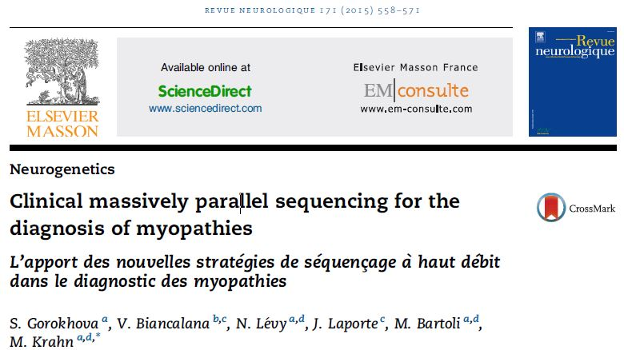
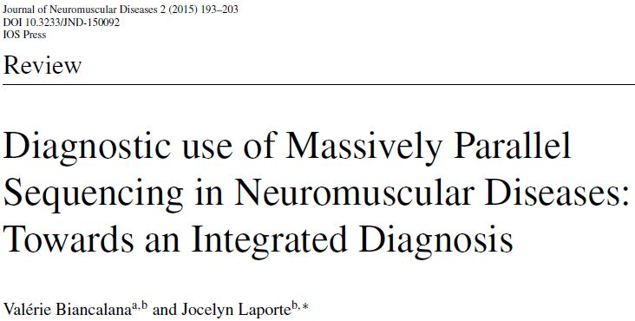
Gene Panel vs Exome vs Genome
Genome = all DNA
Exome* = coding genome 1%
Targeted* = panel
*Capture step
Gene 3
Gene 2
1
Iowa state university

Slide 53
But
Logiciel
Estimer la qualité des données brutes
fastQC
QC fastq
Eliminer les séquences d'adapteur
Eliminer les bases de fin de read de mauvaise qualité
Fastx toolkit (Cutadapt)
●
●
Trimming
Alignement
Aligner les séquences sur un génome de référence
BWA (Bowtie – Bfast – etc ...)
Duplicats PCR
Marquer les duplicats PCR
Picard
Réaligner les séquences comportant potentiellement un InDel
GATK
Indel realignement
GATK
(Samtools – Varscan –JointSNV – etc ..)
SNV Calling
Détecter les mutations

Slide 54
DNASeq : Trimming
Trimming de séquences adaptatrices.
...ACGTACGCATCGCTACGACTACACGTACGT
...ACTTGCGTCGCTAAGTTCAAGCACGTACGT
Séquences adaptatrices.
... TCGATGCATGCAGTACGCATATACGTACGT
..CGATCGACCTTTAAACCGGATCAACGTACGT
Sens de séquençage
ACGTACGTTGACCGTCGATCGTGCATCAGTCAGACTCGCGATCGACCTTTAAACCGGATCAACGTACGTTGACCGTCGAT
Adaptateur 1 Longueur de ma séquence : 42 bases
Adaptateur 2
Longueur de séquencage : 50 bases ( > 42 bases)
Un morceau d'adapteur sera séquencé ...

Slide 55
Un génome de référence
DNASeq : Alignement
Des lectures à aligner
> chr 2 acactggggcttggattagggccttctttagggcctggaaagccgcttctacttc aggagtccgtcttactaaatgggtgctggctttttgagtttccttaatttgtgtatata atggcctggctatttcactgtacctgggaatccatattcagcagaagcctgttat gccaaggaatgctcttagttgctttagggttttgggatgagaataagccagtata ggctggatacattcctcacagagggccctggtgcctttggataattttagcccta agtatttaacctgctgtgagcagagctgtgcctttggtttggaaaccccttagcc acaggaggcaaggaaatttaagagtgtttgggtggcttgatggcacaaggttt ctgaacaggcagctaaaagtaaatcatccacgtaccaaaggacaagagca tccaggtatgagaactggctcaagtcttggctaatgcctggccaaatagatgg gggctatctctgaacccttggggcaaaacagtccagctgagttgagacgttgg gtttgaaggatcttcaaaggcaaacaagaattgagagtcaggatgtacaggg atgcagaaaaaggcatccttaaggtccaggactggaaaccactctgcttcctt tggtatttgggaaagcagagtataaaggttaggtacagctgggtatagagga aaaacggcctcattgataatcctgagatcttgcactaacctccactgtccgttgg gtttctgtactcctaaaattagagactcacaggggctactgcatggttttactagg ● ccttgggcttttaggtccttaacaatcttttggagtccttgttgggccttgggtctaa gggggtactgcctttggtagggaaaggaggtggaattctttagtttaatttgaac aggacgggcattctttgcttgtccatattgtccttctgttgcccagacttcaggatt aattccttcctcaagcaggggacaacaaacagtgttccttctcctatgttcaggt gtataatggcccctgcttttgctagaatgtctctccctaacaagggagtggggct ttcaggcataattagaaaagcatgtgaaaagaataaagttccccagtcacaa cttagtggctgggagaagtatccagtgactggctgtcctaggacccctcggat agtgacagatctggaggacagttgtccgggacaggagagtaagactgaga aggccgcaccagtgtccaggagatagttaacctcctagccctccatggtcaa gcatacctggggctctgtgagggtgattggcatgggctggtgcttgccccagg caccctcagtcctgctctgctggatcaatctggttagtggcttctgactaagagg accttcgtctcctggggcagtgggccttccagtgattcccctgacataaggggc atggacaagggggcaacttatttatacttggacaatctttctgatgcagtcagtg
@1XQC0:00052:00043 TTCTCTAATGGGCTTTCTGACTT
+1XQC0:00052:00043
4-489485499-44;644444424B?DC @1XQC0:00053:00040 TCGATCTGATGAAA
+1XQC0:00053:00040 2444444488444-444
Ou se placent nos lectures sur notre génome de référence ?
●
Recherche de mutations
=> indel / subst autorisés

Slide 56
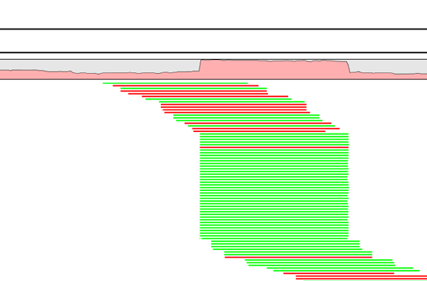
DNASeq : Duplicats PCR
But
Logiciel
Marquer les duplicats PCR
Picard (Samtools – etc ...)
Qu'est ce qu'un duplicat PCR ?
Exactes mêmes coordonnées pour les 2 reads de la paire.
CIGAR Strings identiques.

Slide 57
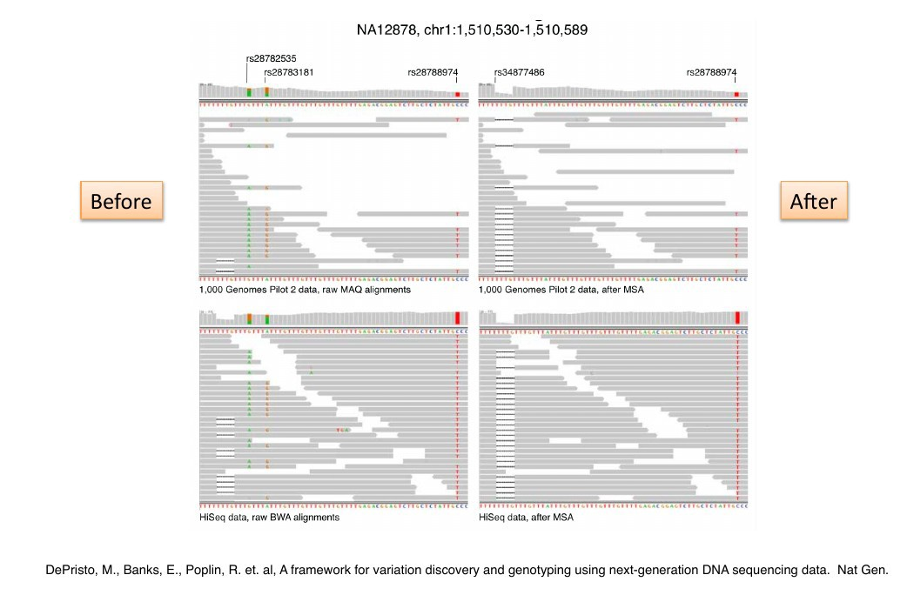
DNASeq : Indel realignement

Slide 58
DNASeq : Indel realignement
But
Logiciel
Réaligner les séquences comportant potentiellement un InDel
GATK
●
Les indels dans les reads sont particulièrement compliqués à aligner.
●
La plupart des aligneurs ont donc des difficultés d'alignement les concernant.
●
Ces reads mal alignés peuvent donc générer des séries de faux mismatchs au lieu de vrais indels.
●
Ces faux mismatches vont donc être considérés comme des mutations lors de la recherche de mutation.
●
Il faut donc corriger cela afin d'éviter le maximum de faux positifs.

Slide 59
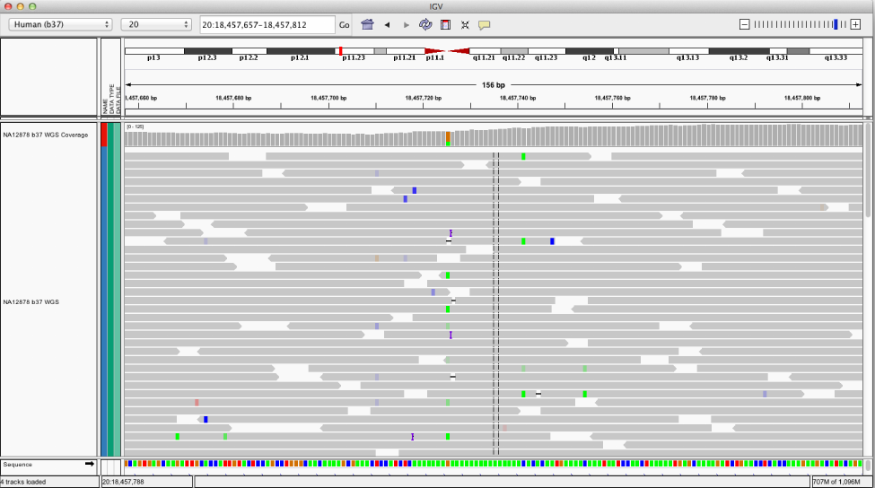
DNASeq : SNV Calling
But
Logiciel
Détecter les mutations
GATK
(Samtools – Varscan – Mutect – JointSNV – etc ..)
De vraies mutations sont cachées dans le bruit de fond

Slide 60
DNASeq : Annotation
But
Logiciel
Annoter les mutations détectées
SSA
(Annovar – snpEff – etc ...)
Gènes, transcripts, CDS, etc ..
Fonction( codant / missense / frameshift ...)
dbSNP
Exome Server Project (6500 exomes)
1000 Genomes
Changement de l'a.a.
Polyphen
Score de Grantham
Kegg
microARN

